Slide 1

Wrijvingsexperimenten op de ijsbaan
Paul Neuraij
TU/e

Slide 2
Wrijvingsexperimenten op de ijsbaan
Waarom?
Opzet
Experimenten
Resultaten
Meerwaarde

Slide 3
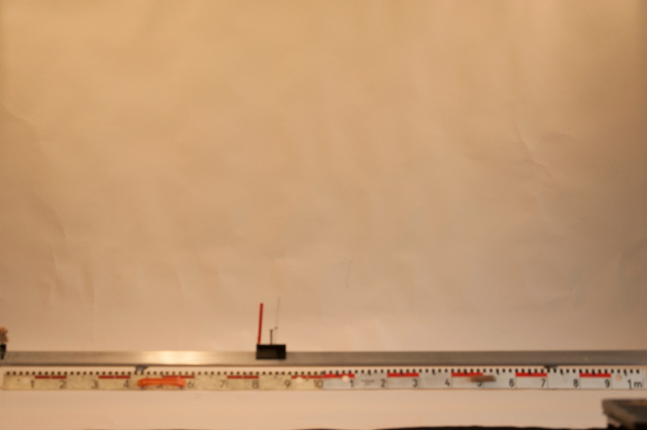
Wrijvingsexperimenten op school

Slide 4
Wrijvingsexperimenten op de ijsbaan
F_{glij} = μ∙F_{n}
F_{lucht} = ½ ∙ c_{w} ∙ ρ ∙ A ∙ v²
ΣW = ΔE_{k}
v = Δx/Δt
a = Δv/Δt
F = m ∙ a

Slide 5
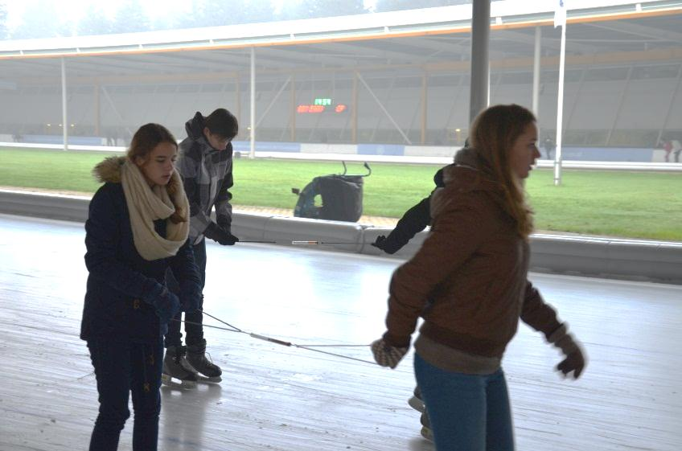
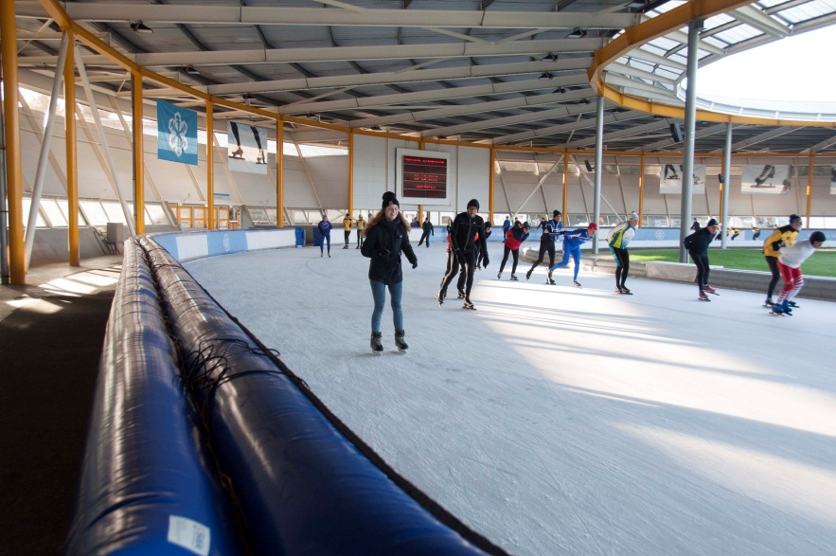
Wrijvingsexperimenten op de ijsbaan

Slide 6
Wrijvingsexperimenten op de ijsbaan
Deel 1: probleemstelling, hypothese, plan van aanpak
Deel 2: metingen op de ijsbaan
Deel 3: uitwerking en verslaggeving op school

Slide 7
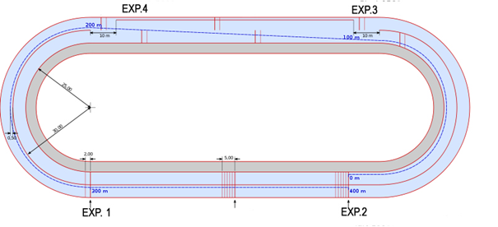
Wrijvingsexperimenten op de ijsbaan
5 experimenten (waarvan 4 in roulatie-practicum en één met de hele groep)
3 maal x,t-diagram
1 maal F_{w,gem}

Slide 8
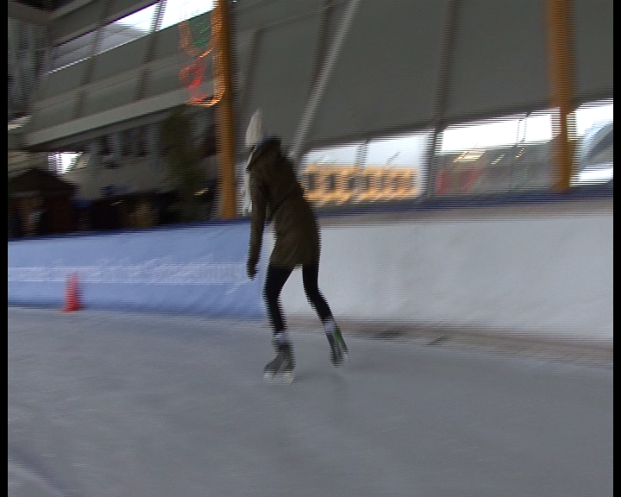
Experiment 1

Slide 9
Experiment 1
Arbeid en kinetische energie
Hoe meten we de afstand
Rolmaat 25 m
Δt meten kan ook
Eenvoudigste met geheugenstopwatch

Slide 10
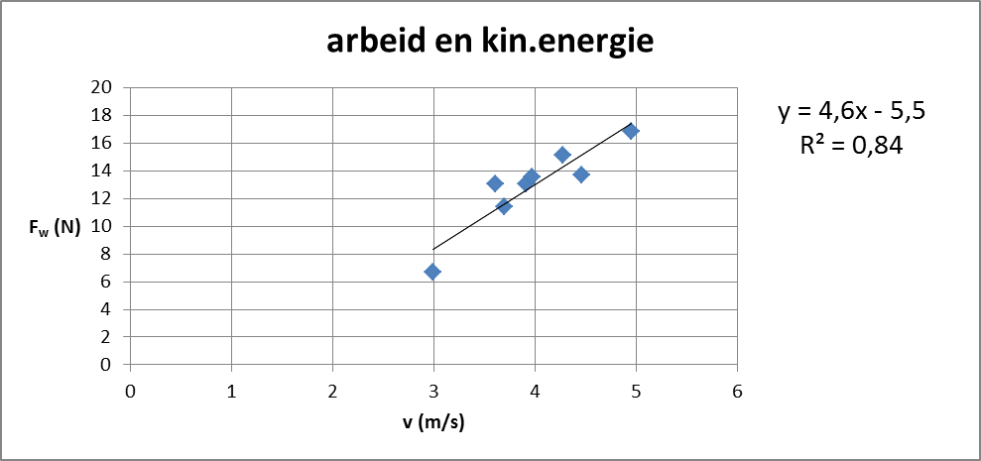
Experiment 1
F_{gem},v_{begin}-diagram

Slide 11
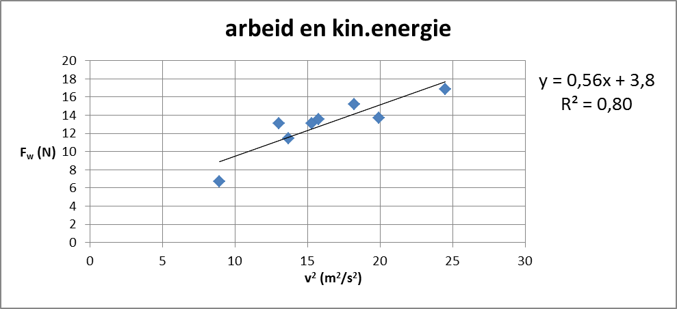
Experiment 1
F_{w}, v²_{begin} -diagram

Slide 12
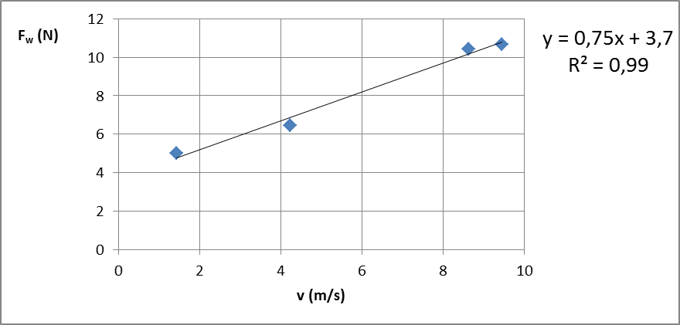
Experiment 1
F_{gem},v_{begin}-diagram

Slide 13
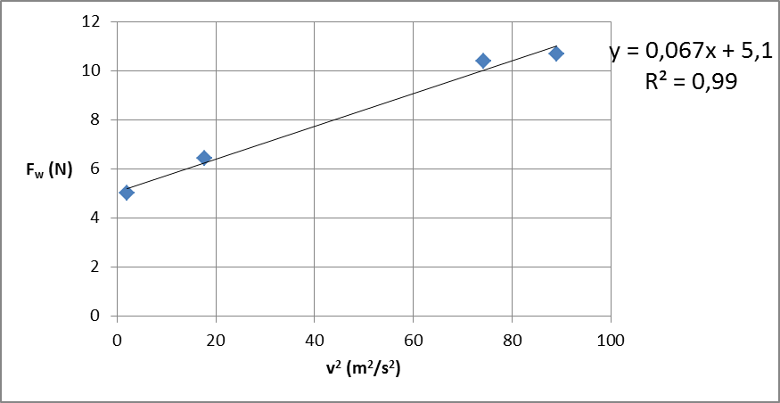
Experiment 1
F_{w}, v²_{begin} -diagram

Slide 14

Experiment 2

Slide 15
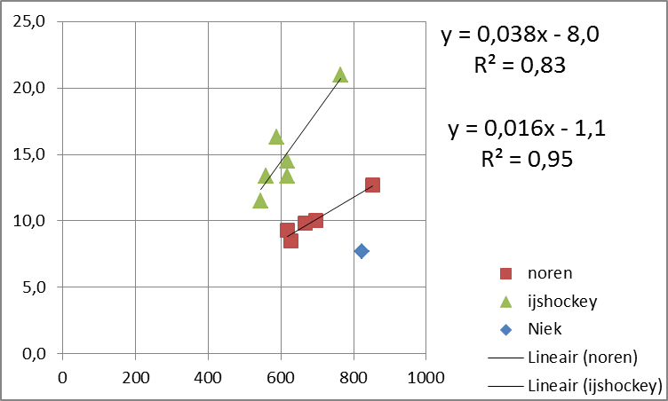
Experiment 2
F_{w}, F_{n} – diagram

Slide 16
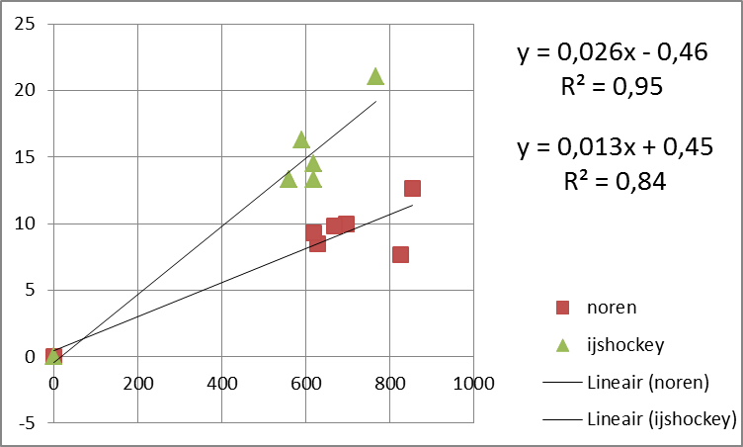
Experiment 2
F_{w}, F_{n} – diagram

Slide 17
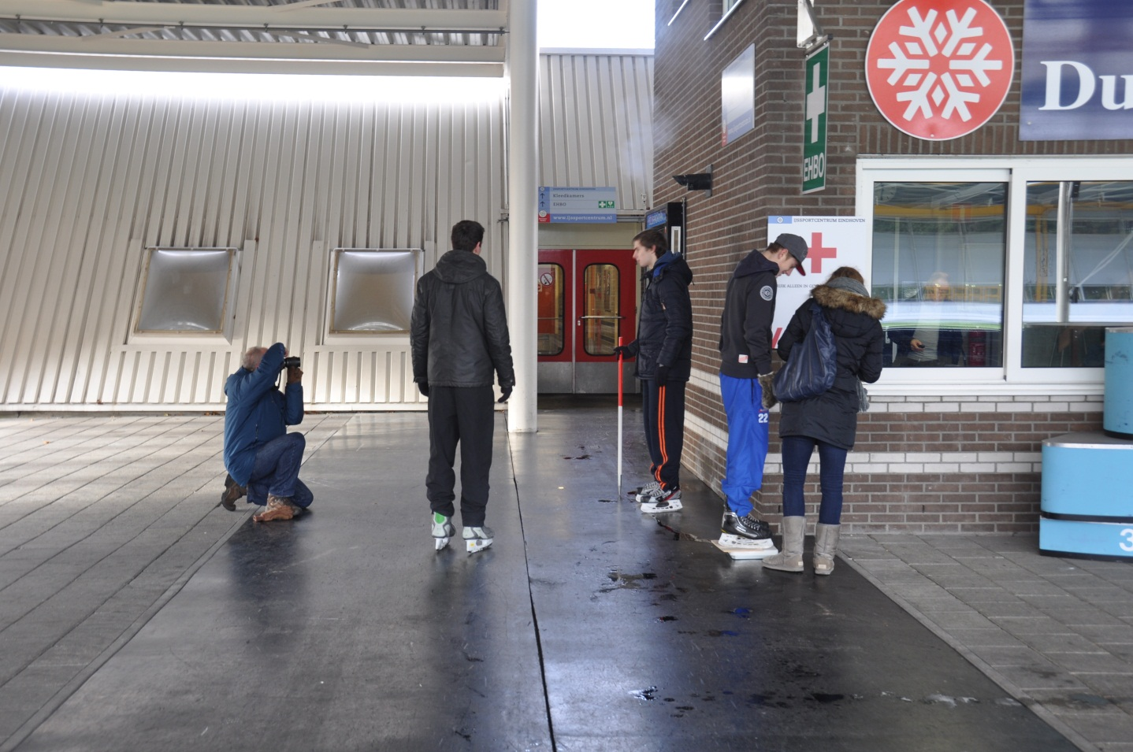
Experiment 2
Massa en frontale oppervlak

Slide 18
Experiment 3

Slide 19
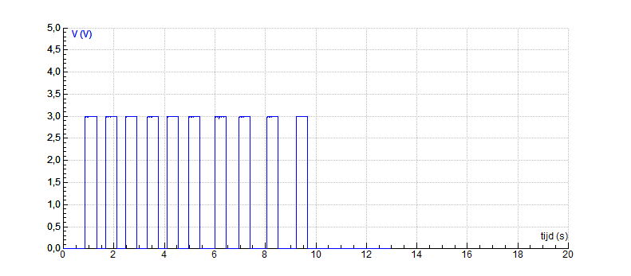
Experiment 3

Slide 20
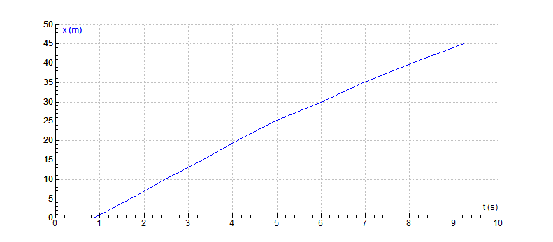
Experiment 3

Slide 21
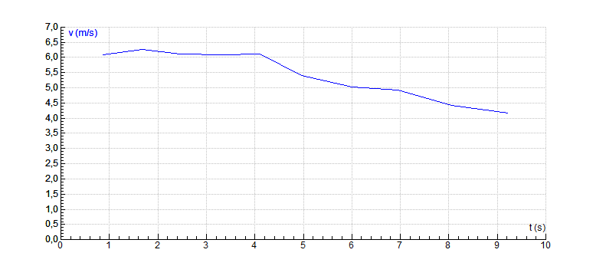
Experiment 3

Slide 22
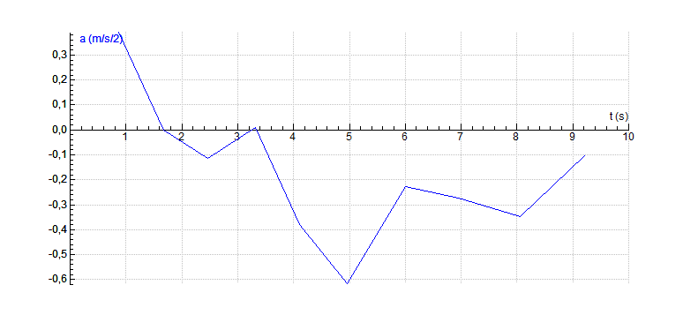
Experiment 3

Slide 23
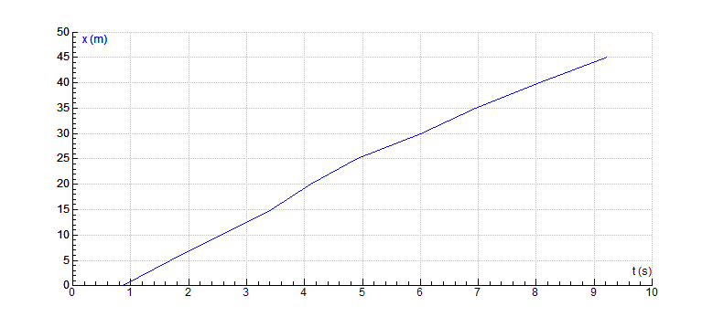
Experiment 3

Slide 24
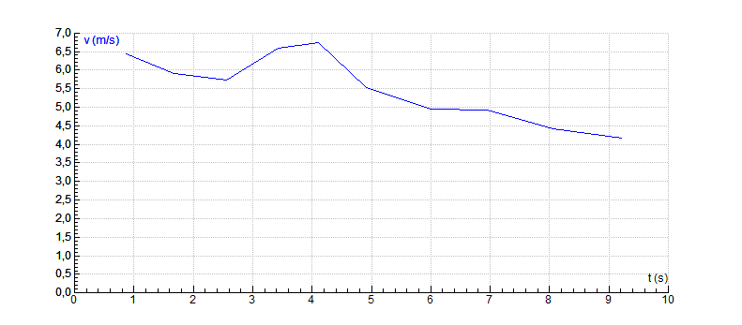
Experiment 3

Slide 25

Experiment 3

Slide 26
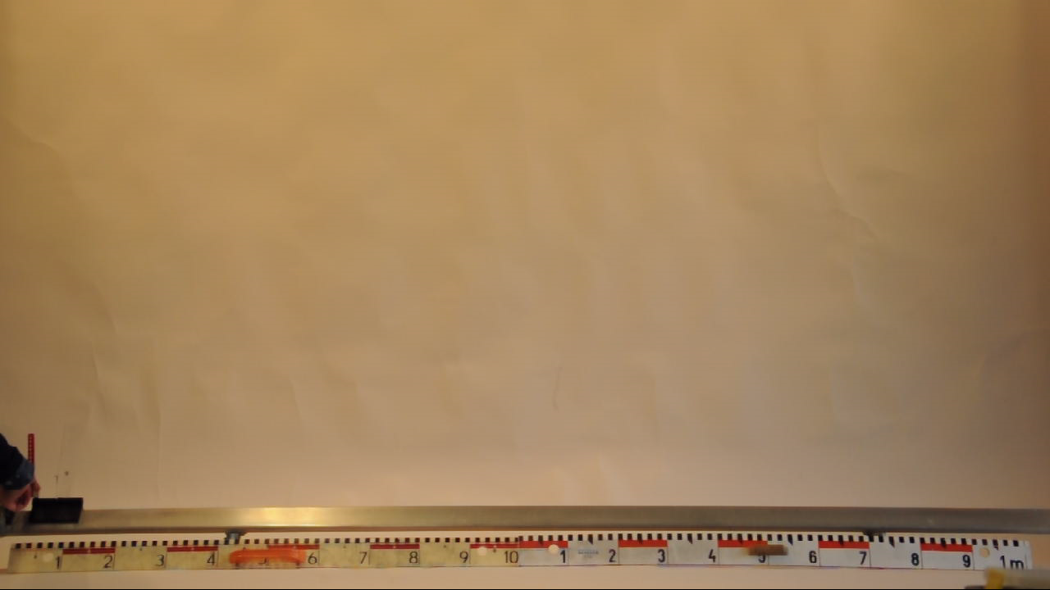
Experiment 4

Slide 27
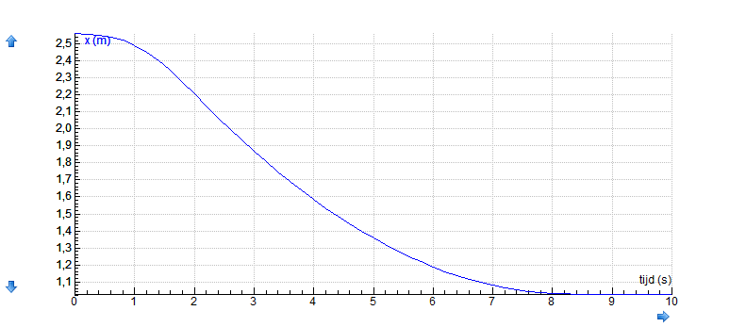
Experiment 4

Slide 28
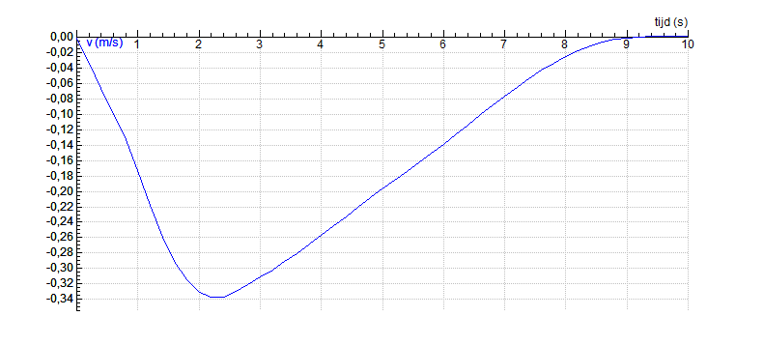
Experiment 4

Slide 29
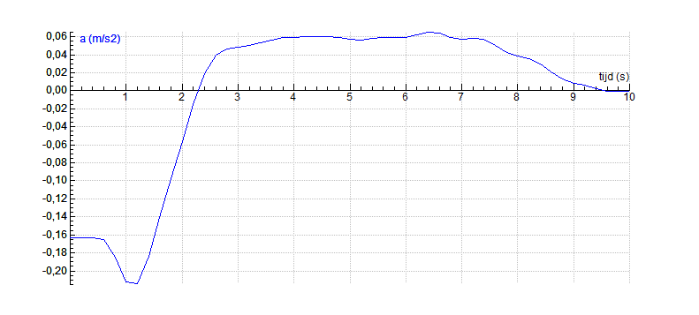
Experiment 4

Slide 30
Experiment 4

Slide 31
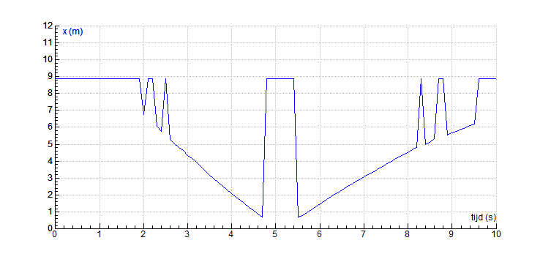
Experiment 4

Slide 32
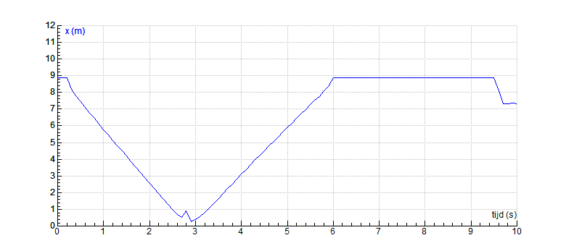
Experiment 4

Slide 33
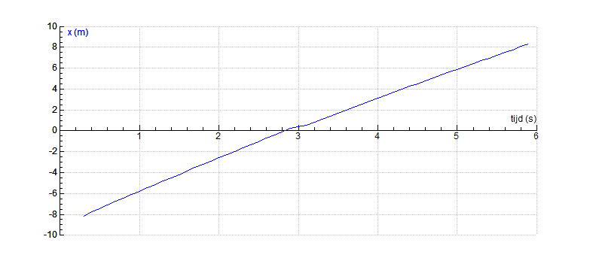
Experiment 4

Slide 34
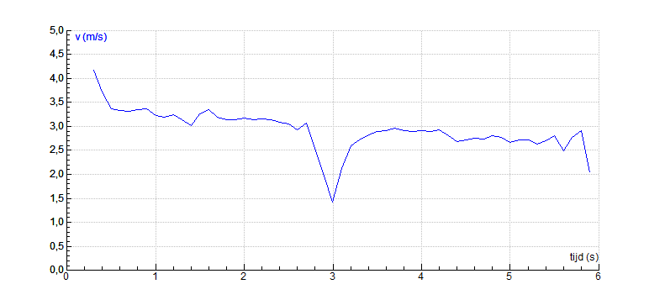
Experiment 4

Slide 35
Experiment 5

Slide 36
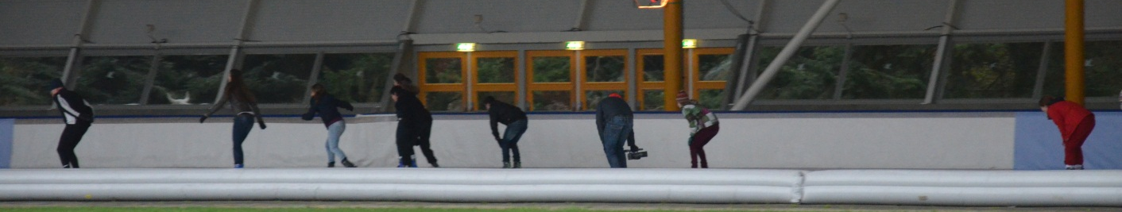

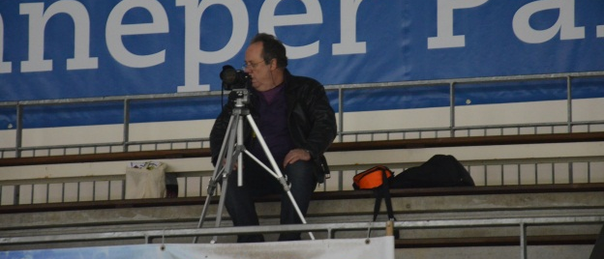
Experiment 5

Slide 37
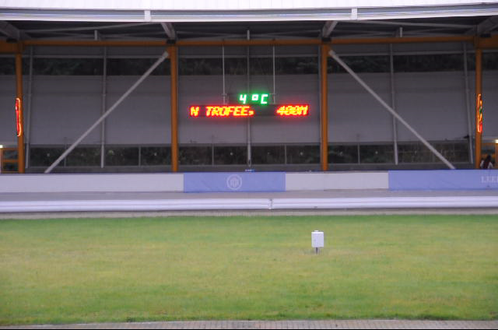
Experiment 5

Slide 38
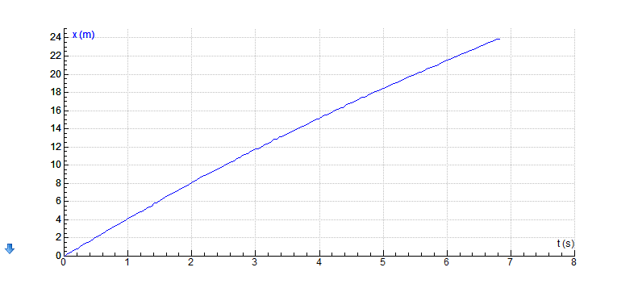
Experiment 5
Ieder beeldpunt

Slide 39
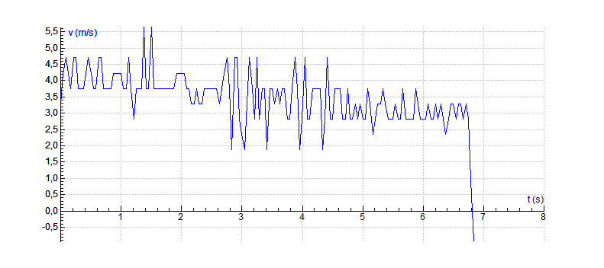
Experiment 5
Ieder beeldpunt

Slide 40
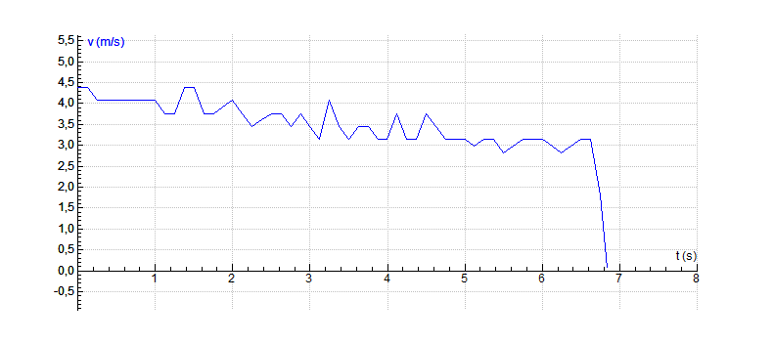
Experiment 5
Ieder 3e beeld

Slide 41
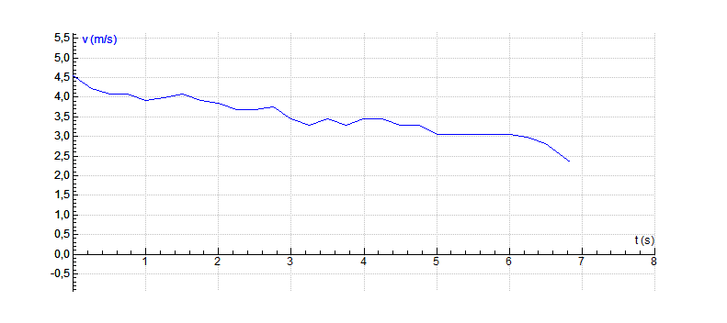
Experiment 5
Ieder 6e beeld

Slide 42
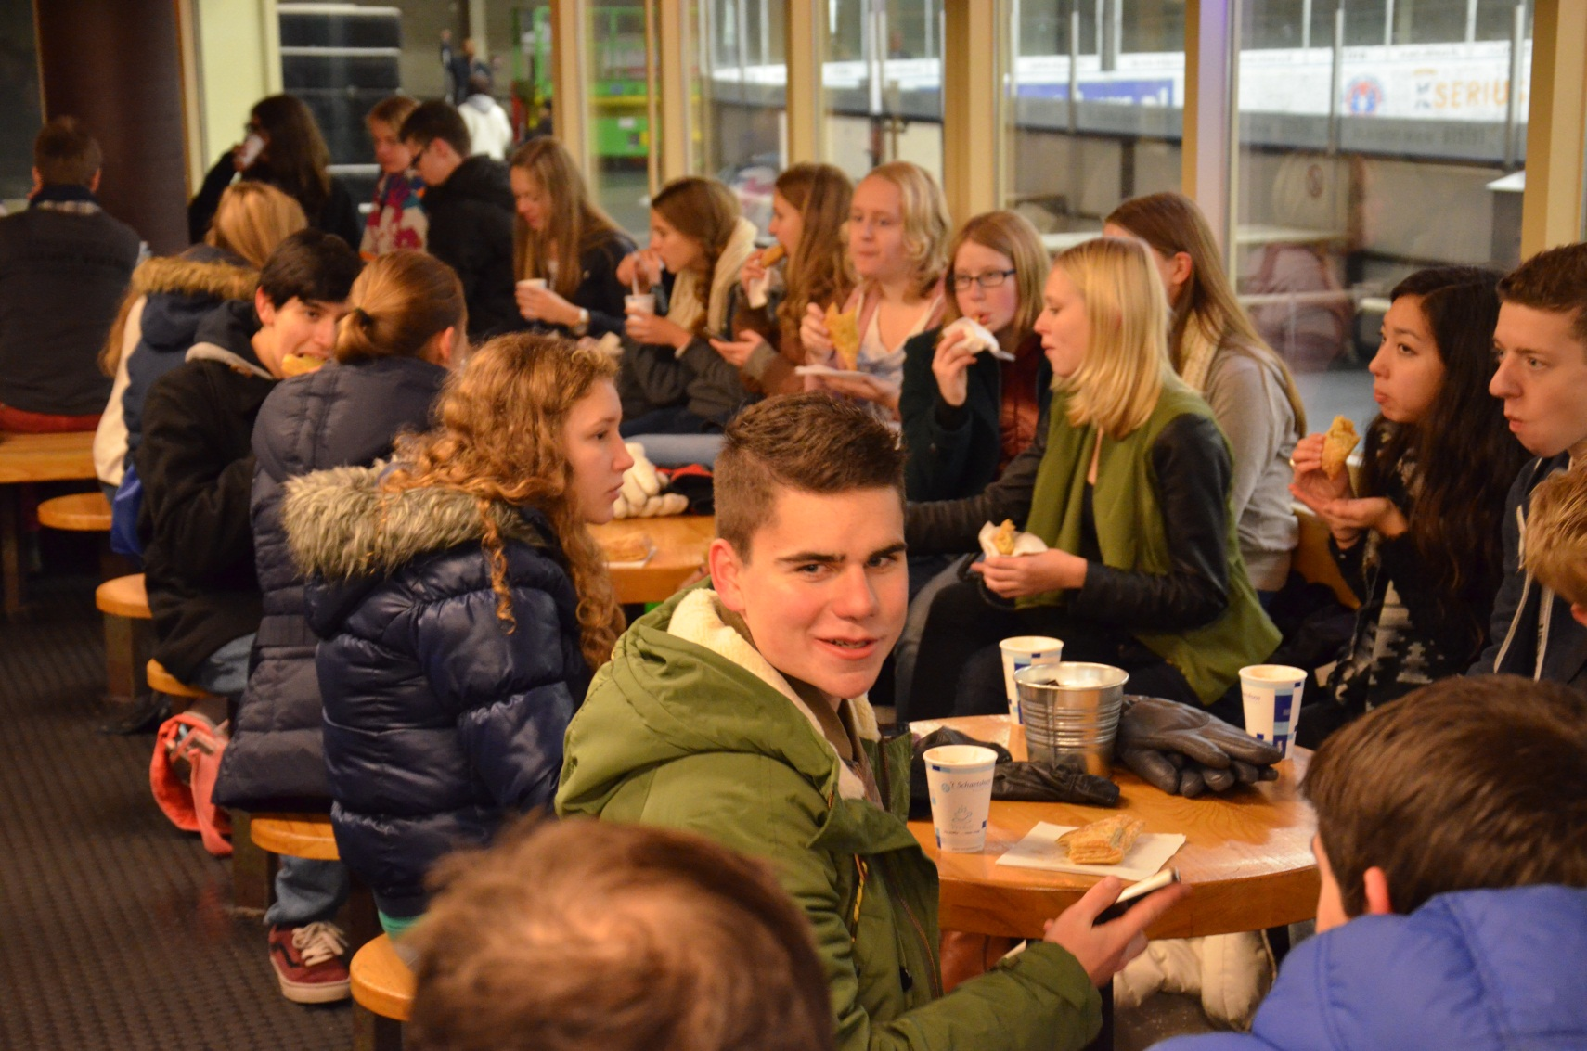
Tot slot

Slide 43
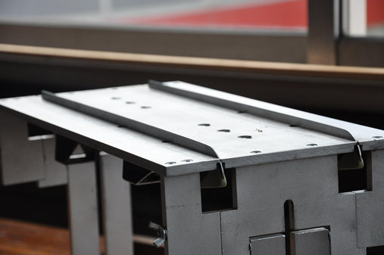
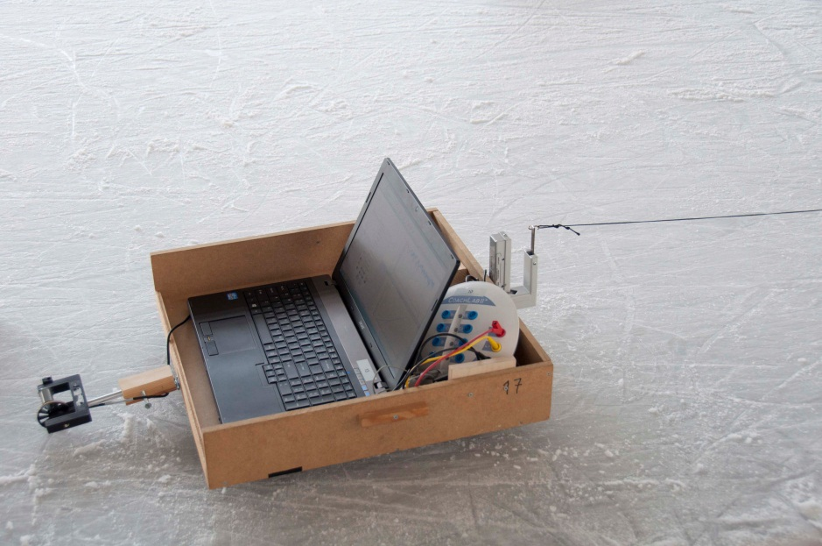
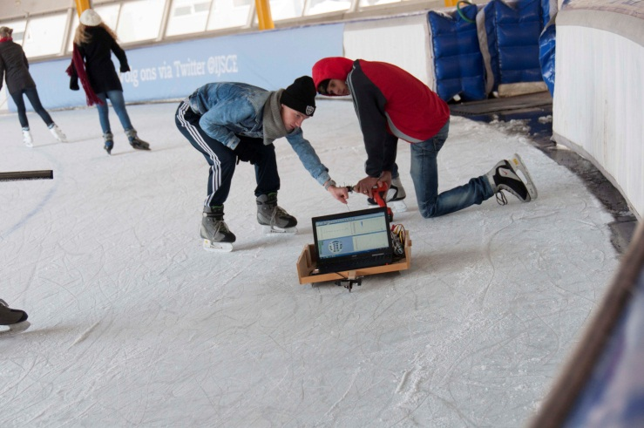
En verder

Slide 44
En verder
Reproduceerbaar
Foutenanalyse
Modelleren

Slide 45
Nogmaals tot slot
Duidelijke context
Zeer prettig
Enthousiaste en kritische leerlingen
Op iedere ijsbaan uitvoerbaar

Slide 46
Meer informatie
www.tue.nl/schaatsproject
p.j.neuraij@tue.nl
natuurkunde.nl

